Slide 1



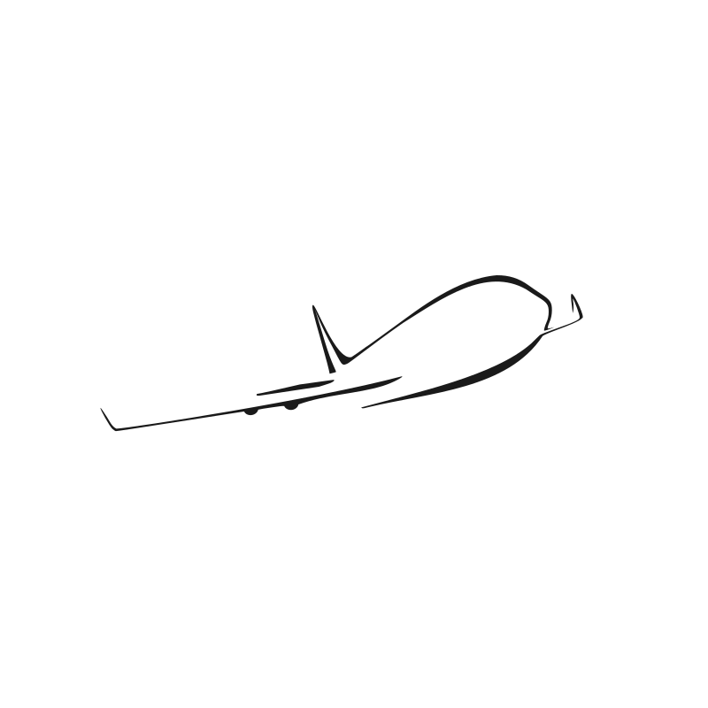

Présenté par Christopher MILAZZO

Slide 2

XLM Aéro
L’équipe
Chef d’entreprise
Eric BIBONNE
Chef de projet
Oriol ALCARAZ
Relation/support client
Florian BOLZONI
Yassine TALBI
Tests et Spécification
Joan VICH
Développeur
Julien GARCIA (tuteur)
Molka ATROU
Christopher MILAZZO
Société de service pour les compagnies aériennes.
Maintien et développement de KEOPS
1

Slide 3
Mes missions
Maintien et amélioration de KEOPS
Corriger et mettre à niveau Crew Web Access
Conception et développement Crew Mobile Access
2

Slide 4


Keops : Context
- Planifier :
Les visites médicales
Les formations
Les tâches
Les coûts
Les vols
- Notifier
- Consulter notifications/messages
- Exporter planning en PDF
- Consulter son planning
- Emettre désidératas
- Envoyer messages
Manager
Keops
Personnel Naviguant
3

Slide 5
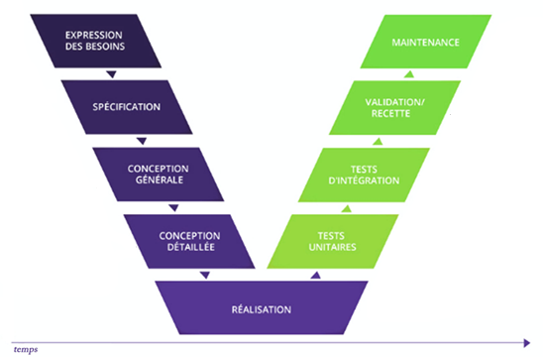
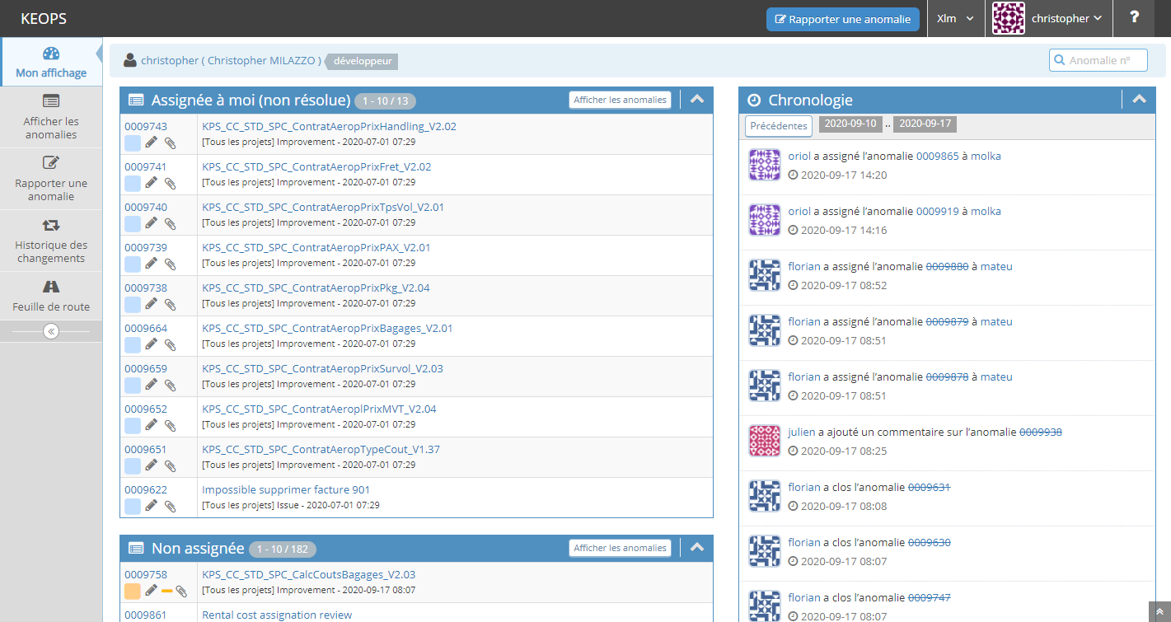
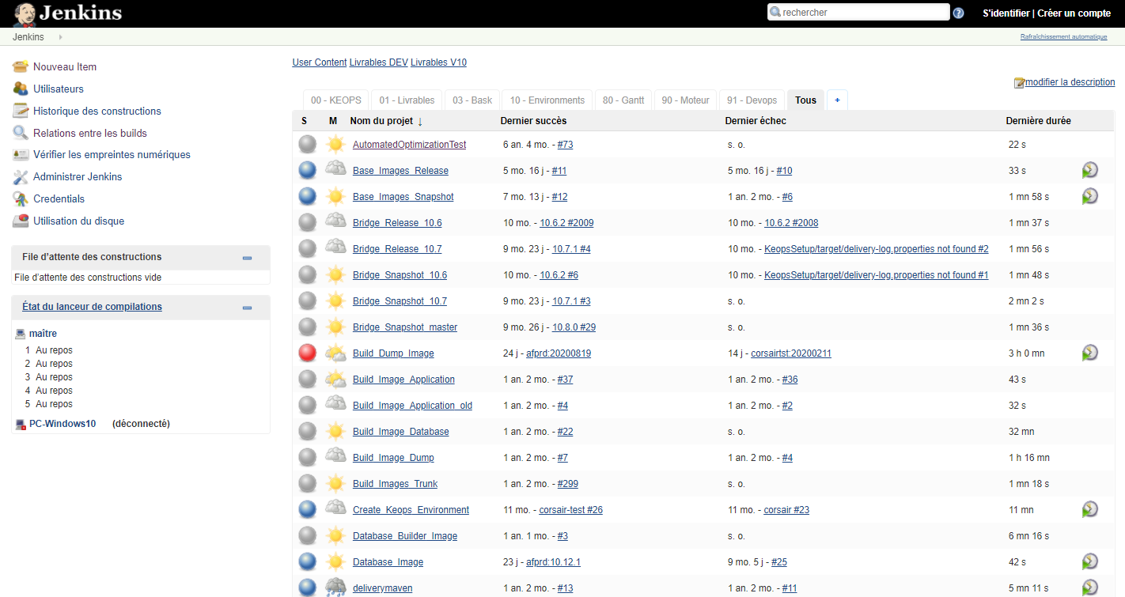
Keops : Méthodologie
MANTIS
JENKINS
4

Slide 6
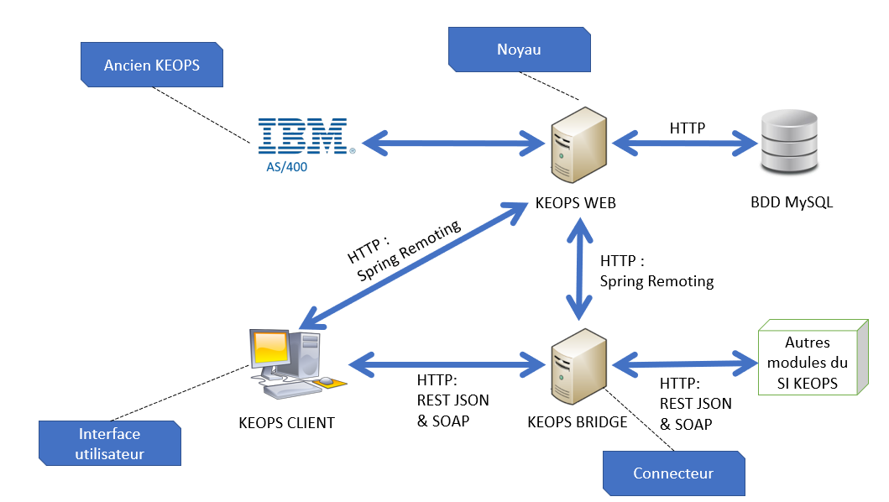
Keops : Architecture
5

Slide 7
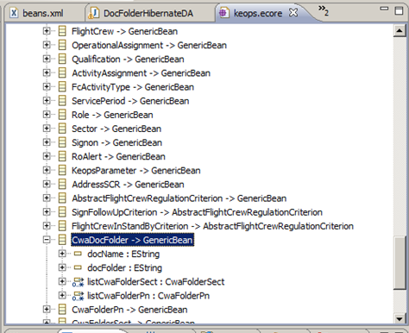
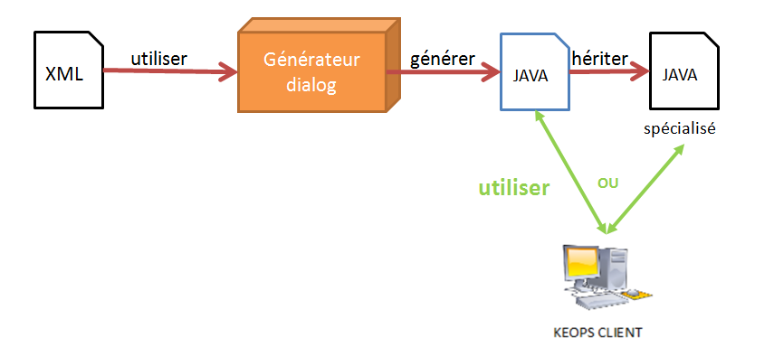
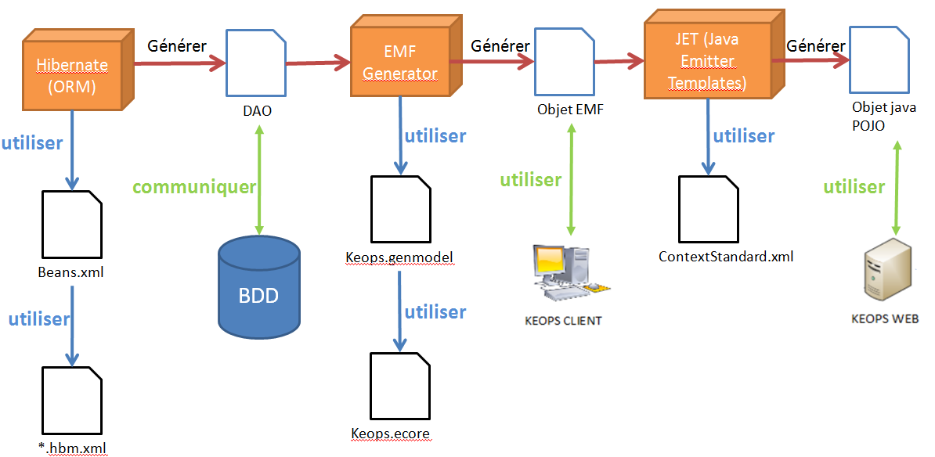
Keops : Mise en oeuvre
6

Slide 8



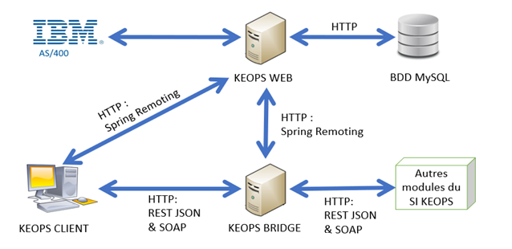
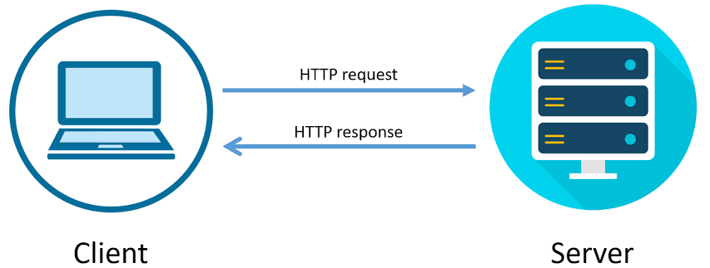



Crew Web Access
Migrer
4
Crew Web Access
Robuste
7

Slide 9
Crew Mobile Access : Context
8

Slide 10
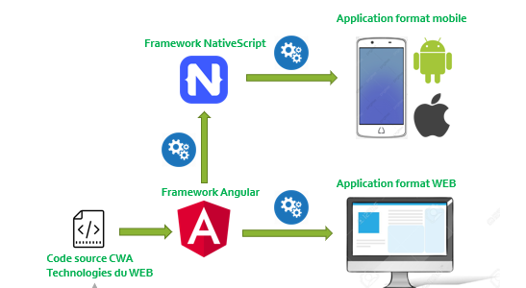
Crew Mobile Access : Conception
9

Slide 11
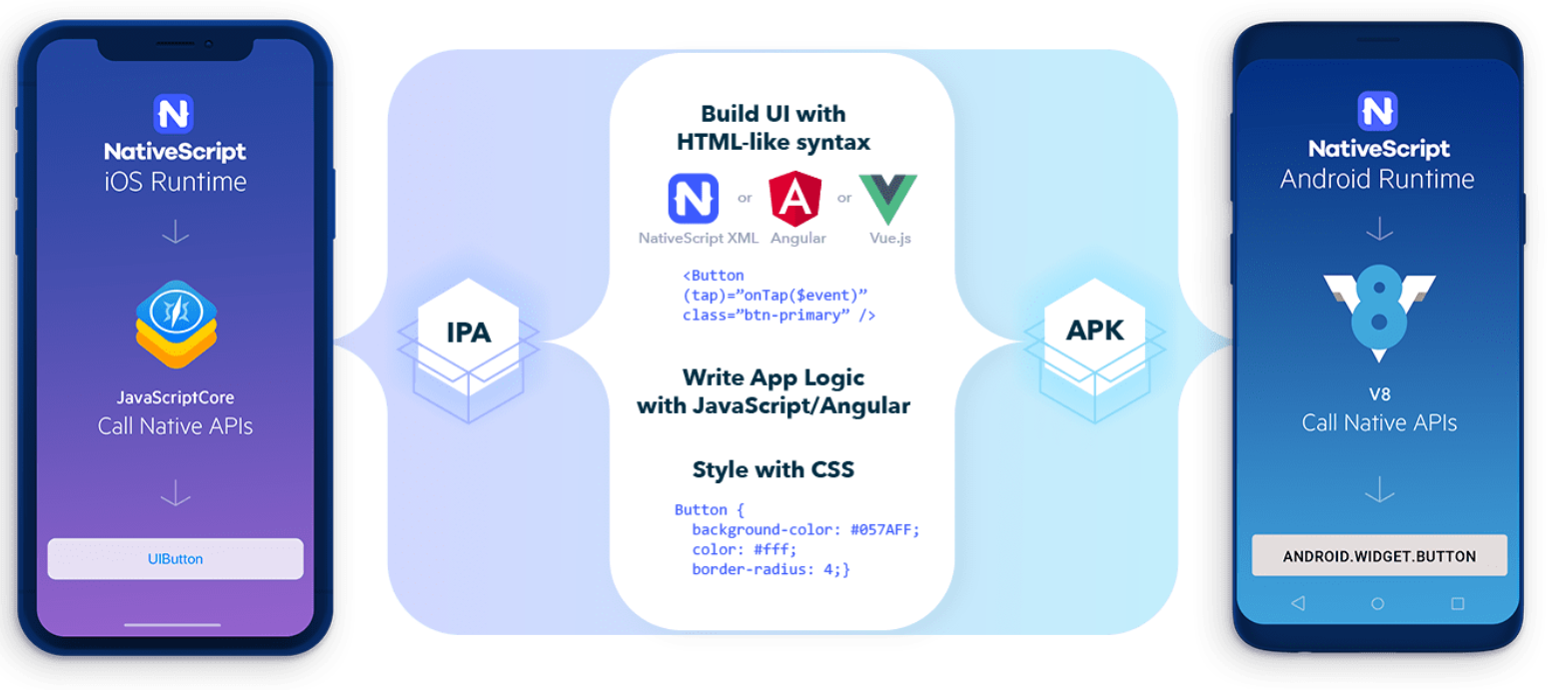
Crew Mobile Access : Mise en oeuvre
Application WEB
Moteur WEB
Application native
10

Slide 12
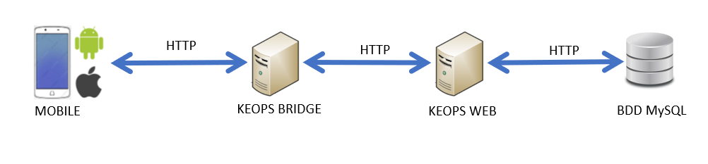




Crew Mobile Access : Architecture
Crew Mobile Access
Core
Components
Services
DAO
Models
11

Slide 13




Crew Mobile Access : Mise en oeuvre
Une page
Composant
3
Manipuler le modèle de données
1
Emission
2
Souscription
Service
Model
Composant
Une autre page
Composant
DAO
12

Slide 14
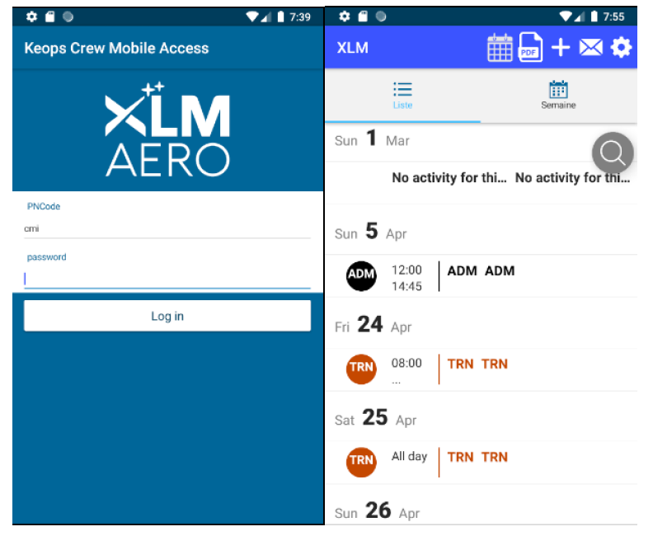
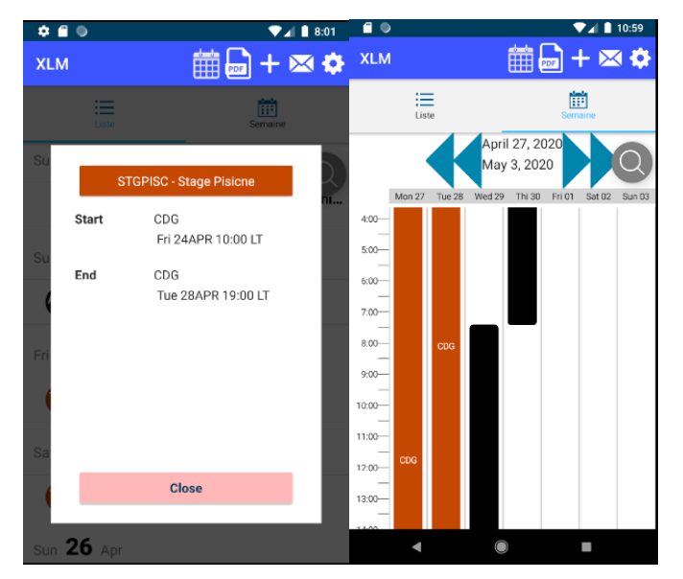
Crew Mobile Access : Demo
13

Slide 15
Conclusion

